Slide 1
מערכת שידורים לאומית

Slide 2
"הקמצן" / מולייר
ספרות לכיתות ח'-ט'
שם המורה: בן טרגן

Slide 3
מה נלמד היום
נעסוק במחזה "הקמצן" מאת מולייר.
נחזור על תקציר העלילה.
נכיר את מאפייני הקומדיה הקלאסית.
נדגים את המאפיינים על המחזה.

Slide 4
תקציר עלילת המחזה

Slide 5
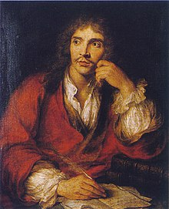
על המחזה
ועל המחזאי
הקומדיה הקלאסית הנודעת ביותר של מולייר, גדול מחזאי צרפת, הוצגה לראשונה בשנת 1668 על ידי להקתו של מולייר בתקופת שלטונו של לואי ה-14 והיא עד היום אחת מהקומדיות הבולטות בספרות הדרמה וממחזותיו המוצגים ביותר של מולייר.
רגע! מה זה בכלל מחזה?
Notes:
מחזותיו של מולייר היו בעיקר קומדיות שמוקדן העיקרי התרכז בנושאים חברתיים.
מולייר חלה בדלקת ריאות, ממנה לא התאושש. הוא התמוטט כאשר שיחק את התפקיד הראשי בהצגה "החולה המדומה" במהלך ההצגה הוא מת.

Slide 6
מחזה
מחזה הוא צורת ביטוי ספרותית שנועדה להצגה בפני קהל.
המחזה מורכב ממערכות, שמורכבות מתמונות שמכילות דיאלוגים או מונולוגים.
החלוקה הקלאסית היא לטרגדיה ולקומדיה. היום יש ז'אנרים נוספים.
מחזה
מערכה
תמונה

Slide 7
חזרה למחזה שלנו
מתחיל בדיאלוג בין שתי דמויות מרכזיות.
ישר נכנסים לעלילה ומציגים את הבעיה.

Slide 8
תקציר העלילה
לאחר שהתאלמן, מתכנן הרפגון להשיא את בתו, אליז, לגבר עשיר ומבוגר המוכן לקחתה ללא נדוניה, בעוד הוא עצמו, מבקש להינשא לבחורה צעירה וענייה , מריאן, אשר גם בנו, קליאנט, מאוהב בה.
בסדרה של מצבים קומיים, מנסים ילדיו של הרפגון לשנות את רוע הגזירה ולבטל את הנישואים הכפויים, כאשר במקביל, מנסה הרפגון לשמור על ממונו, אותו הסתיר בתיבה הרחק מהישג ידם של משרתיו וילדיו.
בסדרה של מצבים קומיים – זה למעשה המחזה.

Slide 10
הבנתם את העלילה?
קליאנט
הרפגון הוא הגורם החוסם
ולאר
אליז
מריאן
Notes:
העלילה הרפגון הוא אלמן אב משפחה אמידה בצרפת, ולו שני ילדים: קליאנט ואליז. קמצנותו היא התכונה הבולטת ביותר שלו, שכן הוא מלמד את ילדיו להסתפק במועט; אינו מטפח ומטפל בסוסיו מפני שזה דורש כסף; ובכל הנוגע לאירוח הוא מעדיף לשים כמה שפחות אוכל על השולחן מהפחד שימית את האורחים מרוב מזון. הרפגון שומר בסתר בתוך קופה 30 אלף פרנקים והוא לגמרי אובססיבי להם. בנו, קליאנט, מאוהב בנערה צעירה ששמה מריאן שעברה לגור זה לא מכבר באזור. כדי להינשא לה הוא מתכנן ללוות בריבית 15 אלף פרנקים ושולח את משרתו, לפלש, לברר בנושא.
אך כאשר הוא מגיע ללוות הכסף מתברר לו שאביו הוא המלווה ומתפתח ביניהם ריב. הקרע רק מרחיב כאשר הרפגון טוען בפני בנו שעליו להתחתן, ושהוא מתכוון בקרוב למצוא לו אישה. בינתיים, הרפגון עצמו מצא כלה ומתכנן להתחתן מחדש עם לא אחרת מאשר מריאן!
אליז, בתו של הרפגון, מאוהבת בוולר. וולר הוא בן למשפחת אצולה, אך הוא חושב שכל משפחתו טבעה כאשר שטו מנאפולי לצרפת. לאחר שהתאהב באליז, התקבל לראש משק הבית בביתה.
כדי להבטיח שהרפגון יסכים לנישואים שלו עם אליז, מנסה וולר להתחנף אליו ככל האפשר, דבר המרתיח את ז'ק, הטבח והעגלון.
אך הרפגון כמובן חושב אחרת, והוא מודיע לאליז כי מצא לה חתן: מר אנסלם, איש מבוגר ובעל נכסים רבים שמוכן לקבל אותה ללא נדוניה (ואין דבר הגורם אושר גדול יותר להרפגון מאשר עוד חיסכון בכסף).
העלילה ממשיכה להסתבך כאשר מתברר לסרסורית שהרפגון שלח כדי לסדר את נישואיו עם מריאן, פרוזין, את דבר אהבתם של קליאנט ומריאן. היא מנסה לעזור להם על ידי תוכנית מחוכמת. וכמובן שהמחזה מגיע לשיאו כאשר לפלש, שמתעב את הרפגון ואת מזגו הרע, מחליט לגנוב את קופתו היקרה ובה 30 אלף פרנקים.

Slide 11
מקורות הקומדיה
מיוון העתיקה ועד ימינו

Slide 12
הקומדיה הקלאסית
דמות שעוזרת להתגבר
הגורם החוסם
צעירה מאוהבת
צעיר מאוהב
Notes:
על פי אריסטו אנו צוחקים על דמויות נחותות מאתנו. מה שהופך אותן לנחותות הן איזשהו פגם שאינו מזיק.
כאן ניתן לראות כיצד הרפגון מנצל את מעמדו הן כאב והן כאדון למשרתיו כדי לכפות על ילדיו לעשות דברים כנגד רצונם ובעל

Slide 13
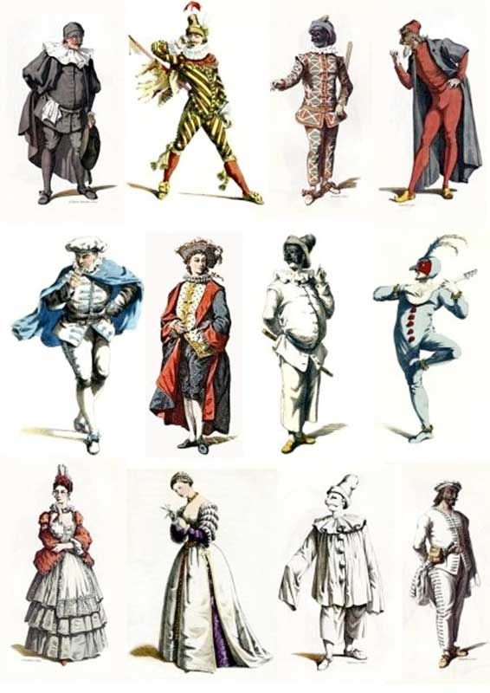
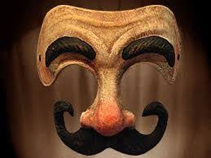
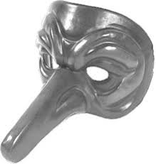
קומדיה דל'ארטה
באמצע המאה ה-15 התפתח סגנון באיטליה שנקרא קומדיה דל'ארטה.
הדמויות בו היו במסגרת של טיפוסים קבועים - משרתים, מאהבים, זקנים ועוד.
Notes:
היא כונתה בשם זה בשביל להדגיש ששחקניה מקצועיים.
לכל טיפוס היה מסכה, סגנון לבוש וצורת משחק.
החידוש של הקומדיה דל'ארטה היה משחק דרך אלתור.
העלילות היו פשוטות ולא מקוריות. חלק מהעלילות הן של מחזות מיוון ומרומא

Slide 14
משימה
חשבו על סרט קומדיה עכשיו שראיתם לאחרונה
כתבו את המבנה שלו
האם מבנה הקומדיה השתנה במשך 2500 שנים?
מנסה להשיג מטרה
(בדרך כלל אהבה)
גורם חוסם
צעיר טוב לב

Slide 15
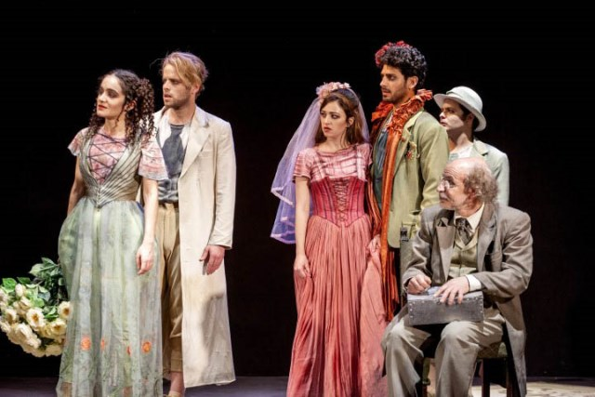
חזרה למחזה שלנו
מבנה קלאסי כפול שנים
סימטריה – לכל דמות יש דמות מקבילה
זוג צעירים מאוהב בזוג צעירים
זקן קמצן מול זקן נדיב
הרפגון הוא הגורם החוסם

Slide 16
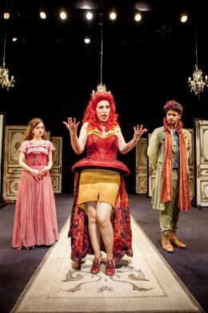
דמויות נוספות במחזה:
פרוֹזין - מתווכת לכל עניין.
לָה פְלֶש - משרתו של קליאנט.
אדון ז'אק - טבח ועגלונו של הרפגון

Slide 17
הקמצן של מולייר
מבנה הקומדיה נשאר זהה.
מה שמייחד כל מחזה הוא בדרך מה מספרים את הסיפור ומציגים את הדמויות.
הכישרון של המחזאי בא לידי ביטוי במונולוגים, בדיאלוגים ובדרך אפיון הדמויות.

Slide 18
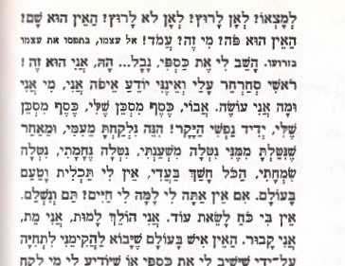
המונולוג - שיחת יחיד
מערכה רביעית, תמונה שביעית

Slide 19
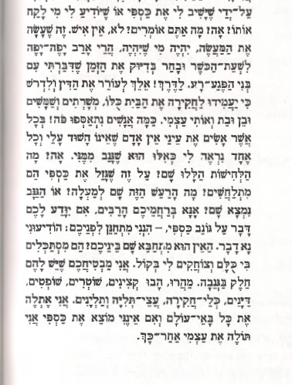
המונולוג
מערכה רביעית, תמונה שביעית

Slide 20
הדיאלוג – שיחה בין שני אנשים או יותר

Slide 21
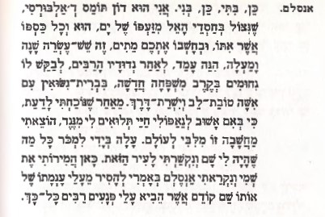
הסיום
דאוס אקס מכינה – פתרון קסמים
סיניור אַנְסֶלם (דון תומאס ד'אלבורסי) - אביהם של ואלר ומריאן.
קטע מתוך מערכה ה
תמונה ו.

Slide 22
הסיום
דאוס אקס מכינה – פתרון קסמים
סיניור אַנְסֶלם (דון תומאס ד'אלבורסי) - אביהם של ואלר ומריאן.
מרין היא בתו האובדת של אנסלם ואחותו של ואלר. ניצלה עם אמה מסערה בים מבלי לדעת על גורלם של אביה ואחיה.
הצעירים השיגו את מבוקשם
הרפגון השיג את מבוקשו
סוף טוב הכל טוב
Notes:
חגיגת האוהבים הצעירים, אשר נישאים בסופה של הקומדיה, היא זכר לפולחן האביב, שהוא פולחן של פריון וצמיחה. הסדר החברתי הנכון הוא שהצעירים יתחתנו והדור המבוגר יפנה מקומו, כדי להבטיח את ההמשכיות. כאן אנו רואים את נישואי שני הזוגות הצעירים ואילו הרפגון ואנסלם מפנים את מקומם.

Slide 23
קטעים מתוך המחזה
מתוך ההצגה ב"הבימה"

Slide 24
אז מה למדנו היום?
"הקמצן" מאת מולייר כדוגמה לקומדיה קלאסית
מבנה הקומדיה הקלאסית
דוגמאות לדיאלוג ולמונולוג
הסיום של המחזה
זכרו כי מחזה נועד לעיבוד על במה

Slide 25
שימוש ביצירות מוגנות בזכויות יוצרים ואיתור בעלי זכויות
השימוש ביצירות במהלך שידור זה נעשה לפי סעיף 27א לחוק זכות יוצרים, תשס"ח-2007. אם הינך בעל הזכויות באחת היצירות, באפשרותך לבקש מאיתנו לחדול מהשימוש ביצירה, זאת באמצעות פנייה לדוא"ל rights@education.gov.il

